Slide 1

Еразъм
АКРЕДИТАЦИЯ
Рег. № 2026-1-BG01-KA121-VET- 000420682

Slide 2
ЕРАЗЪМ АКРЕДИТАЦИЯ 2024-2027
„Еразъм+“ е програмата на ЕС за подпомагане на образованието, обучението, младежта и спорта в Европа. Благодарение на своя бюджет от 26,2 милиарда евро тя дава възможност на милиони европейци да учат, да проведат стаж, да натрупат опит и да работят като доброволци в чужбина.
В програмен период 2021 – 2027 г. на Програма „Еразъм+“ се обръща особено внимание на социалниото приобщаване, екологичния и цифровия преход и насърчаването на участието на младите хора в демократичния живот.

Slide 3

ЕРАЗЪМ АКРЕДИТАЦИЯ 2024-2027
Присъдената Еразъм Акредитация дава възможност ПГДС „Цар Иван Асен II“ за периода от 2024 – 2027 година да изпълни 4 проекта по програма Еразъм+, Сектор ПОО при облекчени условия.
Целева група:
Учители по професионална подготовка
Ученици от втори гимназиален етап

Slide 4


ЕРАЗЪМ АКРЕДИТАЦИЯ 2024-2027
ОСНОВНИ ЦЕЛИ
ПОДПОМАГАНЕ НА ПРОФЕСИОНАЛНОТО РАЗВИТИЕ НА ПЕРСОНАЛА В ИНСТИТУЦИЯТА НИ ЧРЕЗ ЕВРОПЕЙСКА МОБИЛНОСТ
ОСИГУРЯВАНЕ НА ВЪЗМОЖНОСТИ ЗА ПРАКТИЧЕСКО ОБУЧЕНИЕ НА УЧЕНИЦИТЕ ЗА ФОРМИРАНЕ НА СПЕЦИФИЧНИ ПРОФЕСИОНАЛНИ УМЕНИЯ, СЪЗДАВАНЕ НА ЕКОЛОГИЧНИ НАГЛАСИ, РАЗШИРЯВАНЕ НА ЕЗИКОВИТЕ И ДИГИТАЛНИ КОМПЕТЕНЦИИ
ИНСТИТУЦИОНАЛНО РАЗВИТИЕ И
ИНТЕРНАЦИОНАЛИЗАЦИЯ
НА УЧИЛИЩЕТО

Slide 5

ЕРАЗЪМ АКРЕДИТАЦИЯ 2024-2027
ПРОЕКТ 2026-1-BG01-KA121-VET- 000420682
Проектът ще се реализира в следните етапи:
За учениците
I-ви етап – подготвителен (октомври 2026 – декември 2026) информиране, приемане на заявления, предварителен подбор, провеждане на предварителна подготовка, окончателен подбор.
ІІ-ри етап – практика 2 седмици (28.03.2027г. до 10.04.2027г., ) в гр. Валенсия, Испания
ІІІ-ти етап – изготвяне на отчети, популяризиране и разпространение на резултатите от мобилността - (до 31 август 2027г.)

Slide 6

ЕРАЗЪМ АКРЕДИТАЦИЯ 2024-2027
ПРОЕКТ 2026-1-BG01-KA121-VET- 000420682
Валенсия – третият по големина град в Испания, разположен на Средиземно море. Град с богата история, съвременна архитектура, силна технологична и образователна среда и уникална средиземноморска култура.

Slide 7
ЕРАЗЪМ АКРЕДИТАЦИЯ 2024-2027
ПРОЕКТ 2026-1-BG01-KA121-VET- 000420682
Мобилност на обучаеми /25 ученици/ - 10 дневен стаж с фокус: Приложение на виртуалната реалност (VR) и CAD софтуер при работа по проекти
Модул 1: Професионална подготовка и техническа документация Интервю, ИТ системи, професионални задачи, изработване и разчитане на технически документация, прецизни измервания.
Модул 2: CAD, 3D моделиране и прототипиране Работа с CAD и архитектурен софтуер, интериорен/екстериорен дизайн, материали, конструктивни особености.

Slide 8

ЕРАЗЪМ АКРЕДИТАЦИЯ 2024-2027
ПРОЕКТ 2026-1-BG01-KA121-VET- 000420682
Мобилност на обучаеми /25 ученици/ - 10 дневен стаж с фокус: Приложение на виртуалната реалност (VR) и CAD софтуер при работа по проекти
Модул 3: Интеграция на виртуална реалност (VR) и интерактивност VR софтуер, пространствено ориентиране, осветление, анимации (keyframes), сензори, дистанционно управление и кросплатформени услуги.
Модул 4: Финално представяне и документация
Цялостен 3D/VR модел, финални анимации,
изготвяне на техническа документация за
готовия продукт.

Slide 9

ЕРАЗЪМ АКРЕДИТАЦИЯ 2024-2027
ПРОЕКТ 2026-1-BG01-KA121-VET- 000420682
ГРАФИК НА ДЕЙНОСТИТЕ
МЕСЕЦ ОКТОМВРИ 2026г.
Подаване на заявления и мотивационни писма до 30.10.2026г.
Предварителен подбор и обявяване на одобрените кандидати до 09.11.2026г.
МЕСЕЦ ДЕКЕМВРИ 2026г.
Предварителна професионална подготовка
от 16.11.2026г. до 04.12.2026г
Изпит по педагогическата до 04.12.2026г.
Събеседване и интервю от 07.12.2026г. до 10.12.2026г.
II-ри етап на подбор /окончателно класиране/ до 11.12.2026г

Slide 10

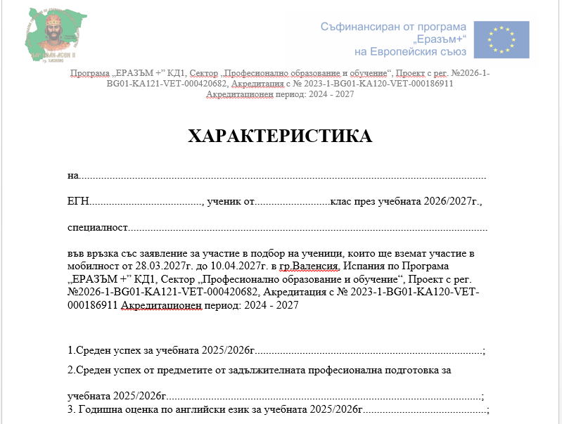
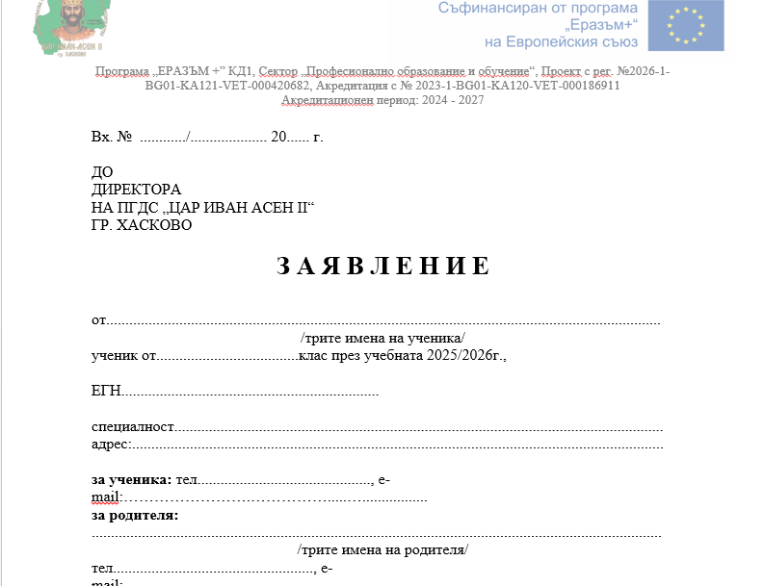
ЕРАЗЪМ АКРЕДИТАЦИЯ 2024-2027
ПРОЕКТ 2026-1-BG01-KA121-VET- 000420682
Документи за кандидатстване
Заявление;
Мотивационно писма;
Характеристика от кл. ръководител.

Slide 11
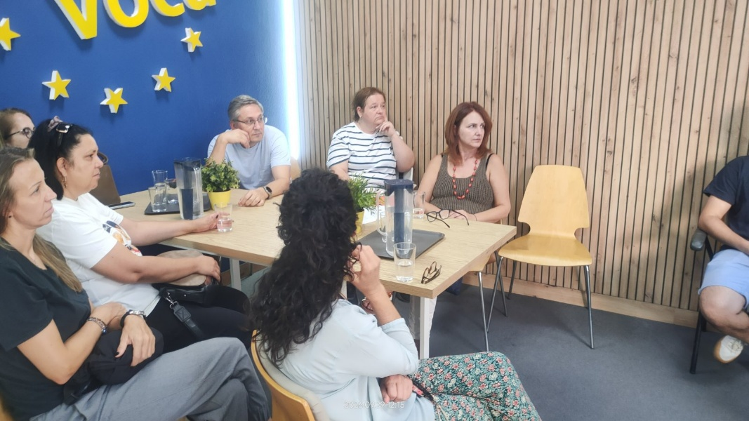
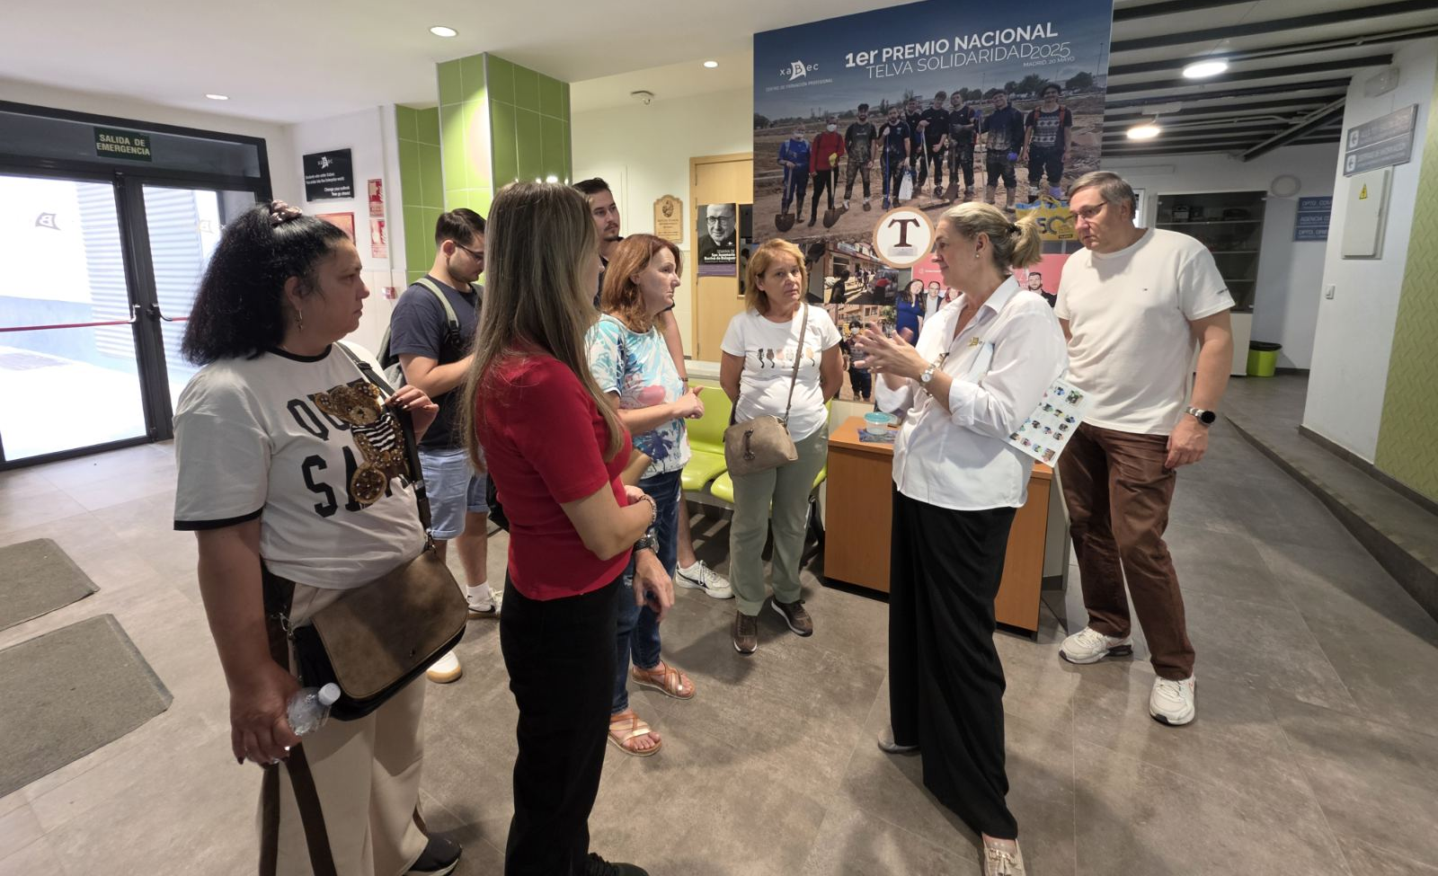
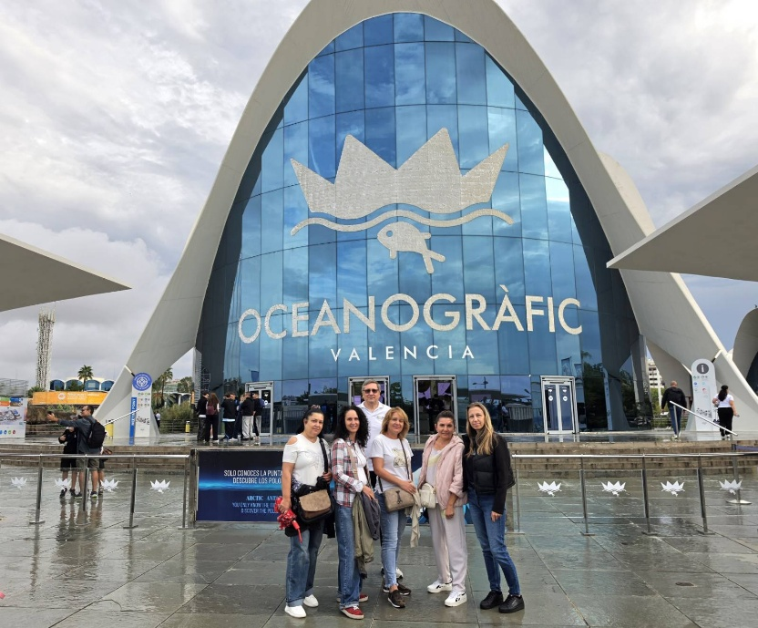
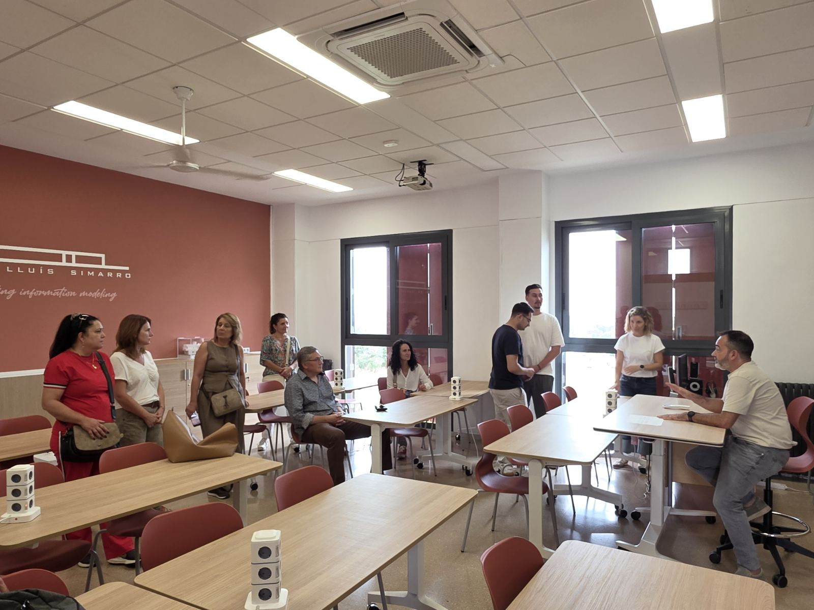
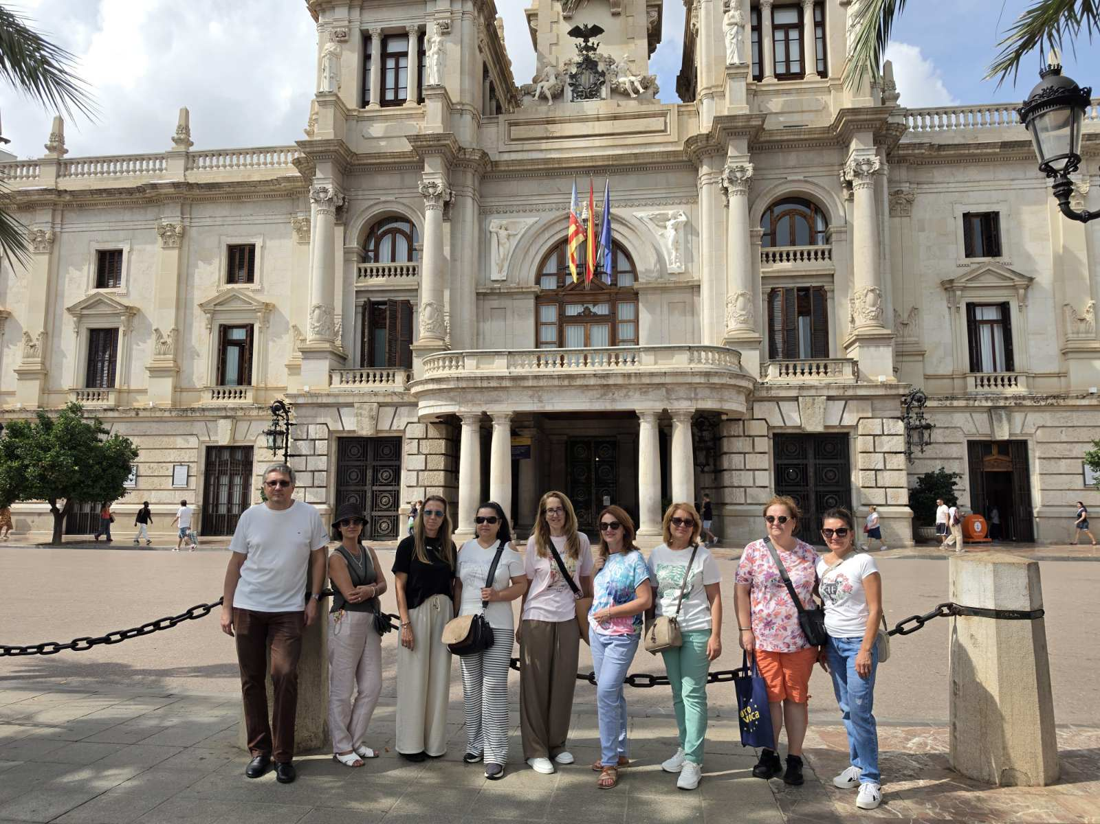
ЕРАЗЪМ АКРЕДИТАЦИЯ 2024-2027
ПРОЕКТ 2026-1-BG01-KA121-VET- 000420682
Мобилност на персонала

